Slide 1
مشروع اللغة العربية
الفقر
الياس,فارس سعاده,يوسف رنتسي

Slide 2
تعريف الفقر
ما هو الفقر؟الفقر أكثر من مجرد الافتقار إلى الدخل أو الموارد أو ضمان مصدر رزق مستدام، حيث إن مظاهره تشمل الجوع وسوء التغذية وانحسار إمكانية الحصول على التعليم والخدمات الأساسية، إضافة الى التمييز الاجتماعي والاستبعاد من المجتمع وانعدام فرص المشاركة في اتخاذ القرارات

Slide 3
حقوق الانسان في المجتمع
إن العديد من حقوق الإنسان بعيدة عن متناول الأشخاص الذين يعيشون في فقر مدقع. فهم غالبًا ما يفتقرون إلى التعليم والخدمات الصحية ومياه الشرب المأمونة والصرف الصحي الأساسي، ويعانون الكثير من أوجه الحرمان الأخرى.كما أنّهم غالبًا ما يُستبعدون عن المشاركة المجدية في العملية السياسية ويُمنعون من السعي لتحقيق العدالة في ما يتعلق بانتهاكات حقوق الإنسان التي يتمتّعون بها.

Slide 4
أثر الفقر على المجتمع
يمكن تلخيص أثر الفقر على المجتمع بالنقاط التالية:انتشار الجهل وتراجع المستوى التعليمي بسبب ارتفاع نسب التسرب المدرسي في الأسر الفقيرة. انتشار الأمراض والأوبئة نتيجة قلة موارد الفقير وعدم قدرته على تلقي العلاج والاستشارات الطبية. انتشار العنف والجريمة مع لجوء بعض الأفراد إلى تعويض قلة الموارد لديهم بطرق غير مشروعة

Slide 5
معلومات عن الفقر
انخفضت نسبة العمال الذين يعيشون في فقر مدقع في العالم بمقدار النصف خلال العقد الماضي: من 14.3 في المائة في عام 2010 إلى 7.1 في المائة في عام 2019. حتى قبل جائحة كوفيد-19، أشارت التوقعات الأساسية إلى أن 6 في المائة من سكان العالم سيظلون يعيشون في فقر مدقع في عام 2030، دون تحقيق هدف القضاء على الفقر.

Slide 6
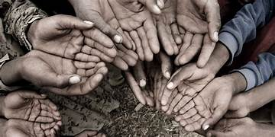
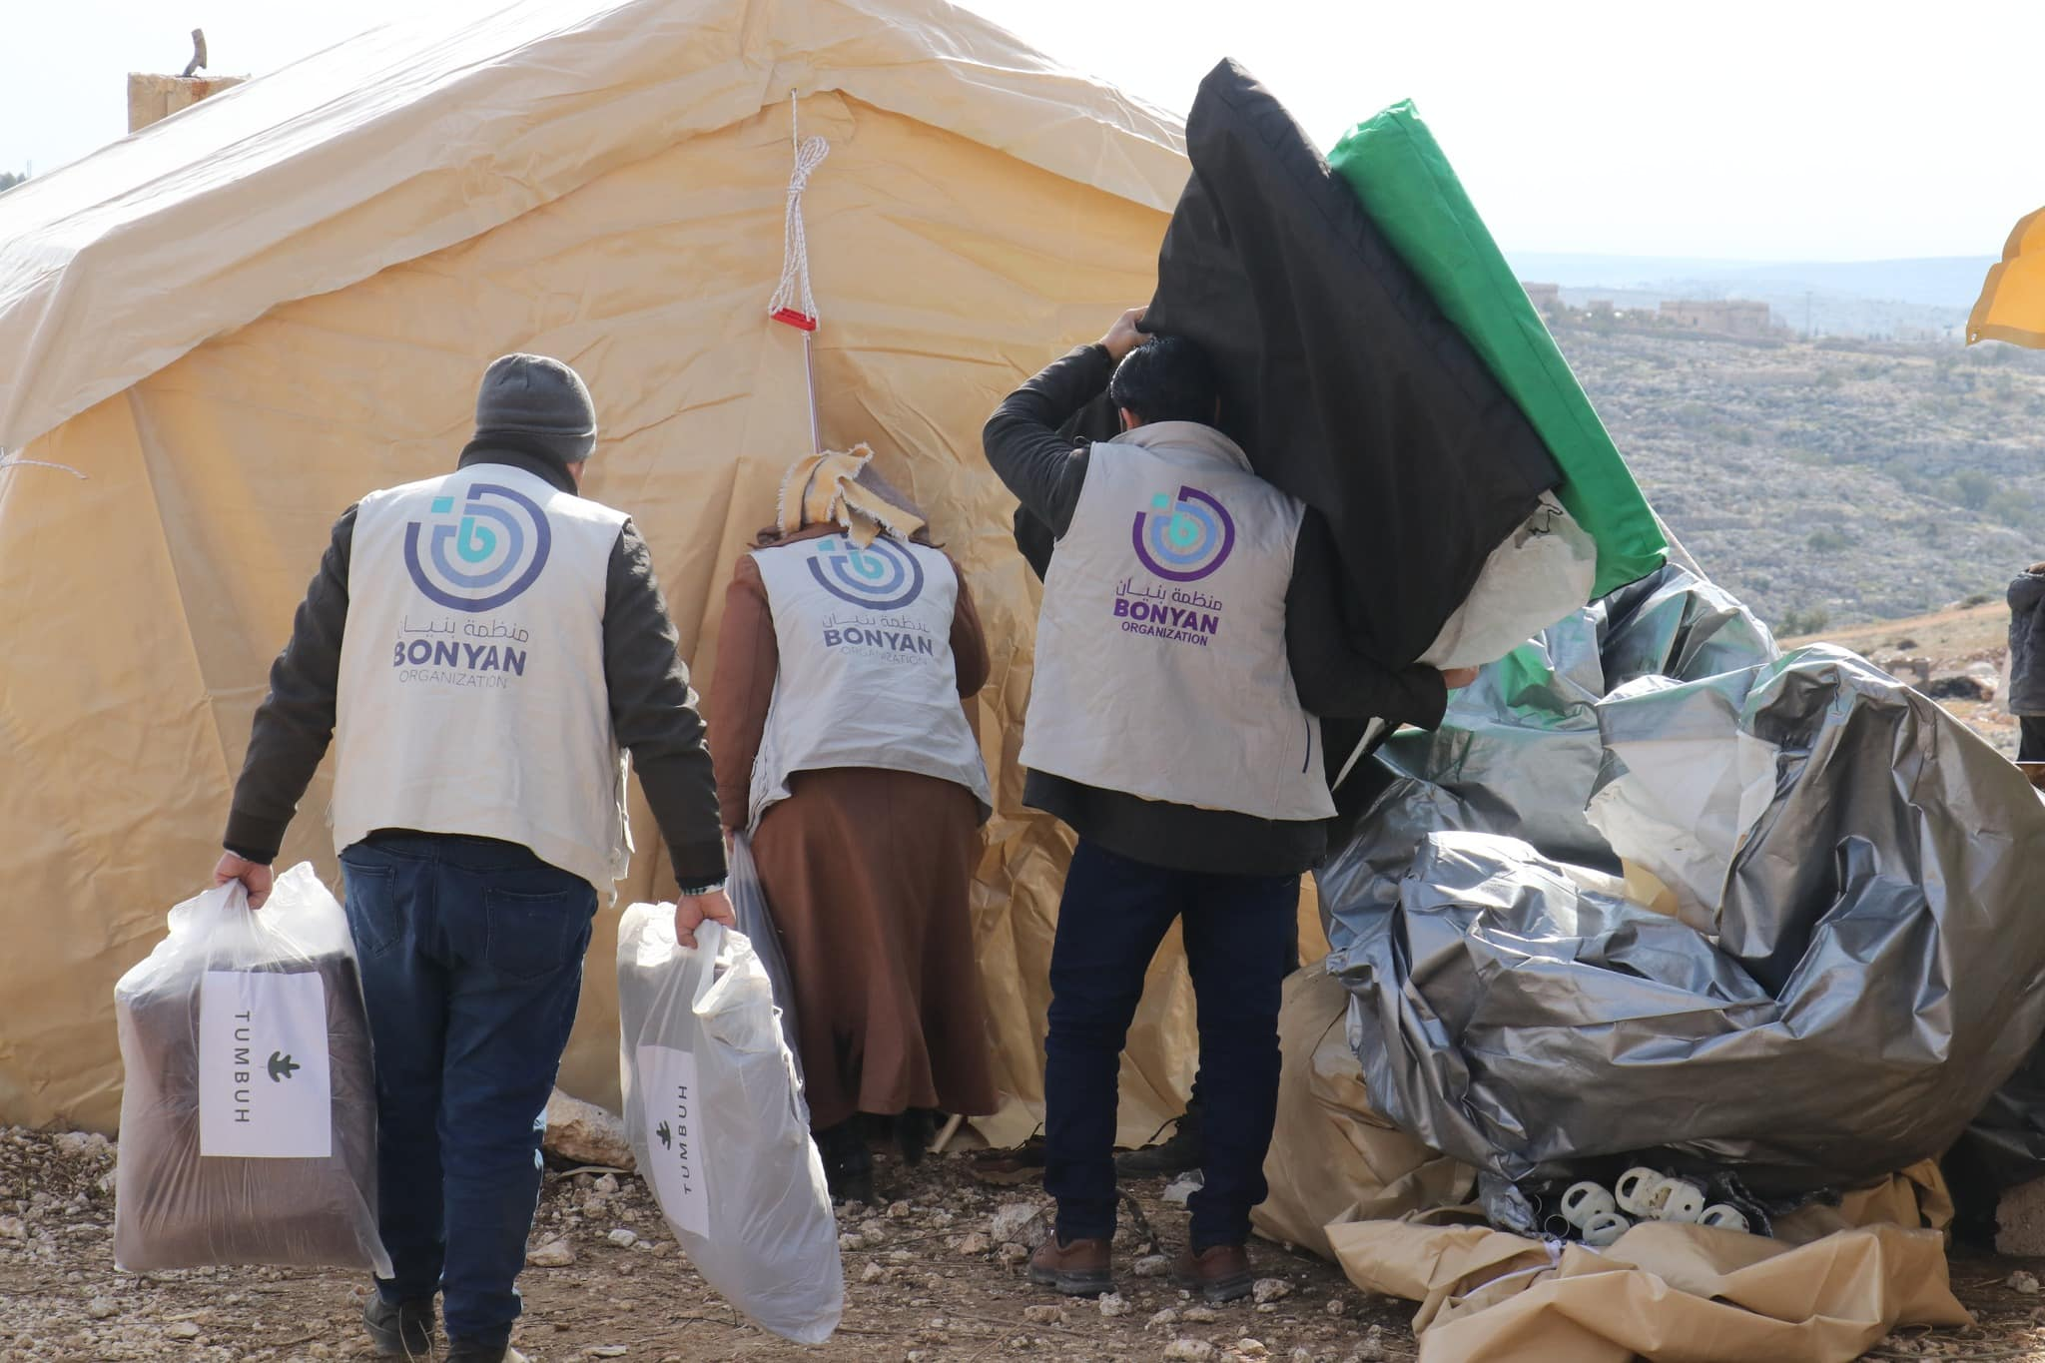
الفقر في العالم
ومع ذلك، يُظهر الواقع الحالي أن 1.3 مليار شخص لم يزلوا يعيشون في فقر متعدد الأبعاد، ونصفهم تقريبًا من الأطفال والشباب.

Slide 7


شكرا لاستماعكم

